Slide 2
Introduction : Quelques définitions ?
IA faible VS forte :
Faible => systèmes experts, spécialisés, performants en contexte
Assistants vocaux (Siri, alexa), jusqu’à « deep(er) blue » (1996-97), « Alpha go » (2016), puis chat GPT (2022) comme exemple avance actuel, mais pas de conscience, ni d’intentions propres : résultat de calculs computationnels probabilistes.
Forte => système « autonome », conscience propre, capacité à comprendre, raisonner de manière autonome... Fantasme cybernétique ?
Nb : l’ia generative montre de par ses capacités d’imitation de traitement cognitif humain, la volonté d’égaler (voire dépasser) l’intelligence humaine (algorithme d’apprentissage autonome de compréhension et... D’actions, prise de décision autonome).

Slide 3
Ia traditionnelle ou générative
Traditionnelle => systèmes experts pour le traitement de données de calcul = applique, prend des décisions efficaces en contexte limité
Agents divers du monde réel, contrôleurs de réseaux d’électricité, analyse de flux financiers dans le secteur bancaire... ou encore recommandations de contenus personnalisés (Netflix ou Spotify).
Générative => produit nécessairement un résultat, « artiste » et/ou « expert » pour des productions variées : texte, audio, image fixe et animée, vidéo, codages divers :
« Text to Speech » avec elevenlabs.io ou synthesia.io pour des textes et images transformés en vidéo... ou encore vidnoz.com pour des vidéos avec avatars divers.
=> Pour des consignes orales / vidéos à des élèves dits « EBEP ».
Nb : calcul-association DE données statistiques, probabilistes = loquace mais sans émotion ni compréhension, encore moins... De conscience, d’où des hallucinations :
=> IA générative entrainée à produire un résultat, d’où des exemples d’œufs de vache bleus ou de record de la traversée de la manche à pied ;
=> Si le prompt initial induit une donnée erronée = risque de réponse à l’aune de la donnée introduite initialement !

Slide 4
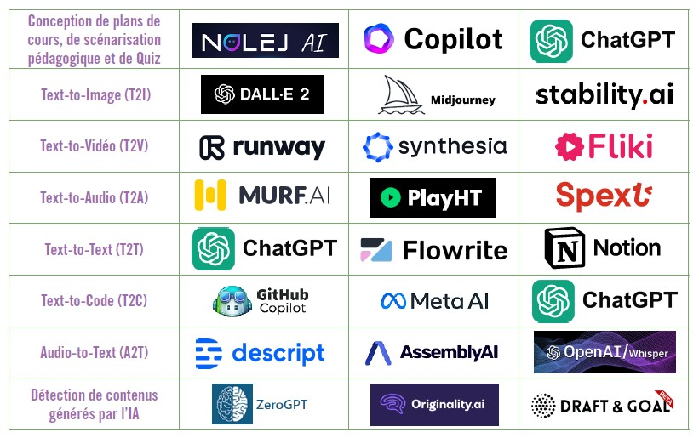
Ia : diversité d’outils « simplexes » pour le grand public...
Open Ai : chat gpt 3.5 & 4.0 ; et « avatars » divers gpt zéro, gpt mini
Google : bard (gemini)
Microsoft : copilot
Mais aussi « Claude », « Mistral », « Perplexity », « Midjourney », « Dall-e », « Llama 3.2 », « Poe » pour une interface multi-assistants.
première ligne : outils assistants pédagogique (planification, scénarisation)
« jeu du gendarme et du voleur » les mêmes entreprises de la « tech » promouvant l’un et l’autre ?
=> dernière ligne : outils de détection d’usage de l’IA ?

Slide 5
Source : UL « L’écho pédagogique », n°15, nov. 2023. https://sup.univ-lorraine.fr/files/2023/11/echo_pedagogique_15.pdf

Slide 6
l’IA générative : Remarques préliminaires pour penser l’évaluation
Association TALN (nLP) à l’algorithmique
Imitation interaction humaine « bluffante »
« Perroquet stochastique » (bavard et probabiliste)
Traitement « boîte noire » (invisible pour l’utilisateur, mais traces : Caverne platonicienne ?)
Technique humaine « miroir » et pharmakon (dualité poison-remède : cf. Stiegler ou « Phèdre » de Platon)
IA = Poison pédagogique : à l’instar de la digitaline qui régule le rythme cardiaque à faible dose, provoque l’arrêt cardiaque au-delà d’un certain seuil... Une question de dosage ou d’adaptation aux caractéristiques du patient.
L’IA générative généralisée (forte dose) pourrait-elle tuer l’action pédagogique ?

Slide 7
l’IA générative : tableau « SWOT »
Forces
Gratuit (prudence)
« Simplexe » (cf. Berthoz)
Intuitif (langage naturel)
Corvéable (à l’envi)
Faiblesses
Explicabilité des décisions
Transparence des processus
Sous-exploitation (prompt naïf)
Opportunités
Alignement pédagogique
Affordances (heuristique pédagogique)
Richesse des sources (image-textes-audio-vidéo)
Gain de temps
Automatisation
Menaces
Focalisation sur la performance
Dépendance
Tropisme « résultatif »
Hallucinations / erreurs
Biais (cognitifs-perceptifs-culturels)

Slide 8
l’évaluation à l’ère de l’IA générative : 6 Questions centrales ?
comment évaluer avec justesse et pertinence des productions générées (assistées) par des algorithmes puissants ?
Quels seraient les critères à valoriser dans ce contexte ?
Comment tirer parti de l’IA, dépasser–transcender un simple usage technique des outils.
Quelles démarches concevoir globalement.
Quoi prioriser pour une exploitation éclairée et critique de l’IA ?
Comment dépasser la simple recherche de performance ?
... Autres ?

Slide 9
Performance et/ou compétence : dualité à questionner ?
L’IA générative (généralisée ?) peut-elle conduire à un glissement vers une focalisation excessive sur la performance algorithmique ?
Performance IA sur une tâche donnée = chaîne algorithmique conduisant à un résultat (performant)...
Compétence IA = « Boite noire » (prompts comme traces initiales d’intention)
Performance apprenante sur une tâche donnée = chaine d’opérations mentales conduisant aussi à un résultat (moins performant... ?)
Compétence apprenante = « boîte transparente » (les opérations produisent des traces, sont exprimables dans une interaction, sont relevables, analysables, modifiables

Slide 10
Requestionner notre conception de l’évaluation
L'intégration de l'IA dans les processus éducatifs nécessite probablement une refonte de nos modèles d’évaluation.
Comment adapter les pratiques évaluatives pour qu'elles reflètent non seulement la production finale, mais aussi les processus d'apprentissage, de raisonnement et de créativité des élèves ?
Changement d’un rapport au savoir ? De la perception qu’ont les élèves de l’évaluation ?
Résultat = certain, fini, organisé, stable, satisfaisant (hédonisme de performance)
Suppression de la « souffrance » ou atténuation de l’effort cognitif
Processus = incertain, non fini, désorganisé, instable, frustrant (ascétisme de compétence)
Contrôle, domination, régulation de la « souffrance » de l’effort.

Slide 11
Construire-favoriser-Valoriser les processus d’apprentissage
concevoir des évaluations qui mettent l'accent sur les processus cognitifs et créatifs des élèves (plutôt que sur la qualité ou la performance des productions finales assistées par l’IA) ?
approches qui favorisent-valorisent les compétences transversales comme la résolution de problèmes, l’innovation et la pensée critique.
Réinvestissement de l’effort cognitif (« souffrance ») dans l’art de questionner l’assistant IA ?
interagir efficacement avec les IA risque de devenir essentiel, avec l’élaboration de « prompts » comme une compétence-clé !

Slide 12
« ART du PROMPT » (9 niveaux de maîtrise ?)
1. Zero-Shot Prompting – prompt ponctuel : demander à l’IA d’identifier une caractéristique de texte « Classe ce texte dans un genre qui lui correspond ».
2. Few-Shot Prompting – Prompt exemples : donner des exemples à l’IA afin d’obtenir des déductions fondées sur l’exemple « Donne-moi les emplois possibles du mot "résilience" à partir de l'exemple suivant : "La résilience, c'est l'art de naviguer dans les torrents.” »
3. Chain-of-Thought Prompting – Prompt chaîne opératoire : décomposer une question complexe en petites étapes. « Pour résoudre ce problème de maths, d'abord, additionne ces nombres, puis... ensuite, etc. ».
4. Self-Consistency – Prompt cohérence : demander plusieurs réponses pour choisir la plus cohérente. « Donne-moi trois façons de résoudre ce problème, et je choisirai la meilleure ». Est-ce que tu peux résoudre l'énigme suivante pour moi ? Donne-moi plusieurs variantes ou modalités de résolution du problème (explication schéma, autre modalité ?) : "Xavier, Yohan et Zoé doivent traverser la rivière depuis leur île "A" vers le continent "B", la barque disponible ne supportera que 50 Kg maximum. Or, Xavier fait 50 kg, Yohan et Zoé chacun 25kg. Comment faire pour traverser tous les trois ?
D’après « Prompting Guide » : https://www.promptingguide.ai/fr

Slide 13
« ART du PROMPT » (9 niveaux de maîtrise ?)
5. ITERATIVE PROMPTING – PROMPT ITÉRATIF : construire progressivement une réponse en posant des questions de suivi. « Explique-moi ce qu’est une figure de style, après montre-moi plusieurs exemples, puis tu me donneras des manières de les classer ».
6. INTERACTIVE STORYTELLING (ROLE-PLAYING) – PROMPT JEU DE RÔLE : imagine que tu es un enquêteur et linguiste pour le prochain dictionnaire contemporain « Robert », aide moi à identifier des nouveaux mots qui devront apparaître dans la prochaine édition 2026 ».
7. IMPLICIT INFORMATION INJECTION – PROMPT IMPLICITE : glisser subtilement des informations indirectes dans une question : « Je trouve que l’ambiance de mon cours est assez terne en ce moment ».
8. DIRECTIONAL STIMULUS PROMPTING – PROMPT INCITATION : donner des instructions claires sur le format, la tonalité, le registre de la réponse (voire plus). « Rédige un résumé laudateur de 50 mots sur l’intérêt de l’initiation à la recherche en Master ».
9. GENERATED KNOWLEDGE PROMPTING – PROMPT CONTEXTES : demander de générer d’abord un ensemble de faits pour proposer un contexte. « Répertorie un ensemble de faits, statistiques et recherches concernant les élèves « EBEP » avant de me proposer des pistes d’interventions pédagogiques ».
D’après « Prompting Guide » : https://www.promptingguide.ai/fr

Slide 14
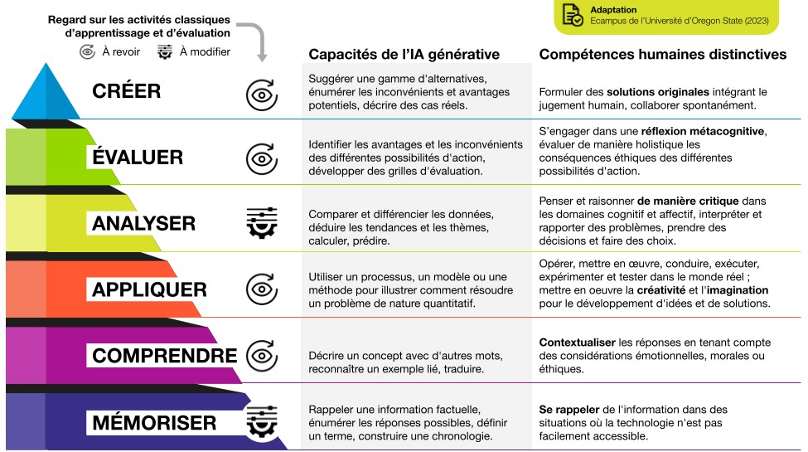
Taxonomie des connaissances (Bloom revisité à l’aune de l’IA ?)
ADAPTATION DELICATE ?
Copyright Oregon State University - 2023 : https://cadre21.org/blogue/pedagogie/bloom-revisite-a-la-sauce-ia/

Slide 15
Tableau croisé pour des modalités d’évaluations

Slide 16
Projet de référentiel de compétences des enseignants concernant l’IA (extrait cf. Unesco, 2023)
PROGRESSION
 | ACQUISITION | APPROFONDISSEMENT | CRÉATION
Pédagogie avec et par l’IA | Les enseignants identifient les avantages et plus-values pédagogiques des IA Ils démontrent une intégration des stratégies efficaces en accord avec les disciplines d’ENS-APP | Les enseignants exploitent efficacement des stratégies pédagogiques avec des systèmes d’IA en s’assurant de s’adresser aux besoins des apprenants | Les enseignants évaluent de manière critique le rôle de l’IA et conçoivent des actions pédagogiques transformatrices avec l’IA
IA au service du développement professionnel | Les enseignants conscientisent le potentiel de l’IA dans leur évolution et leur formation continue Ils sont motivés par l’exploitation d’outils pédagogiques issus de l’IA pour un apprentissage professionnel | Les enseignants exploitent efficacement l’IA pour enrichir les communautés d’apprentissage Ils collaborent pour répondre aux besoins de développement professionnel en contexte d’évolution contant | Avec une posture critique, les enseignants, synthétisent, modifient les outils d’IA pour leur propre développement pro. et pour leur communautés en contexte d’évolution
Ma traduction-adaptation du texte original : cf. bibliographie UNESCO, 2023

Slide 17
Evaluation(s) avec l’IA : défiance*, évitement ou intégration ?
Posture de DÉFIANCE : exploitation de l’IA à partir de tout ce qui ne peut être qu’humain (Detroz, 2024)
Compréhension humaine profonde des contextes = subtilité du langage, nuances culturelles, références présentant un défi.
Intelligence émotionnelle : complexité des émotions, ambiguïté « acceptation et rejet compatibles par résignation » (Meissonier, 2023).
Imagination, créativité : idées, pensées innovantes, résolution originales de problèmes.
Conscience de soi, de l’altérité : relations et situations sociales complexes.
Ethique et moralité : valeurs morales, appréhension de dilemmes éthiques complexes.
Risques : essentialisation des pratiques d’éducation classiques pour contrer la « déshumanisation technologique »
* NB : notez que la défiance peut aller jusqu’à la promotion d’un guide de non-usage (cf. Perret, nov. 2024)

Slide 18
Evaluation(s) avec l’IA : défiance, évitement ou intégration ?
Posture d’ÉVITEMENT : l’espace pédagogique comme environnement contrôlé « les évaluations les plus importantes pouvant mesurer les connaissances et l’atteinte des connaissances » (Anctil, 2023)
Sources et citations vérifiées : contrôle strict du matériau documentaire.
Ressources non-textuelles : images, audio, vidéo.
Ressources et évènements récents : 2023... 2024
Décontextualisation : d’une perspective locale à une générale pour analyse des situations.
Risques : contrôle provisoire, acculturation à l’IA hors contexte scolaire, décalage entre usages personnels privés et école (compétences des apprenants non stabilisées, non valorisées).

Slide 19
Evaluation(s) avec l’IA : défiance, évitement ou intégration ?
Posture d’INTÉGRATION : former le corps enseignant pour « explorer les meilleures manières d’intégrer ces outils à l’enseignement, aux pratiques pédagogiques et aux évaluations » (Anctil, 2023)
Association à des pédagogies alternatives : pédagogie du projet, classe inversée – renversée, etc.
Approches socio-constructivistes : collaboration, coopération, évaluations participatives.
Outil IA comme générateur de situations pédagogiques : études de cas, ébauches de situations pédagogiques, source documentaire préalable, etc.
Risques : incompatibilité avec divers types d’évaluations institutionnelles, enjeux didactiques d’alignement pédagogique, chronophagie, acceptabilité de démarches alternatives, « rapport au savoir » des apprenants, etc.

Slide 20
Intégration d’IA : modélisation d’un parcours -1
Situation amorce
(collaborative)
S’interroger–questionner–découvrir
Obtenir une information à partir d’une source identifiée (audio-vidéo-texte divers)
IA : instruction (prompt 1)
Questionnement
Conception-élaboration du prompt
Explicitation d’un contexte (degré de précision, réponse attendue, etc.)
Réponse IA (1)
Analyse de la réponse
Structuration, éléments cités (mots clés)
Rédaction IA (imitation humaine), argumentation, registre, etc.
Réponse IA (2)
2ème Analyse de la réponse
Admissibilité production (erreurs, approximations, généralisation)
Corrections, ajustements (itération de prompts ?)
IA : instruction (prompt 2)
Vérification-confirmation
Contestation à l’aune des échanges et sources de données-documents externes
Génération de compléments
Vérification
(individuelle-collaborative)
Sources de données externes à l’IA, base de données documentaires
Comparaison-évaluation
Bilan
D’après Detroz, 2024 & source « Territoires Numériques Educatifs », 2024 (cf. bibliographie)

Slide 21
Intégration d’IA : bilan parcours -2
Bilan réflexif (collaboration)
Analyse fine du résultat : sémantique, syntaxe, rhétorique, argumentation, genres discursifs, cohésion-cohérence...
Données sélectionnées pour les prompts, repérage de biais générés, évités...
Analyse de l’interaction avec l’IA, conscientisation de l’imitation de traitement humain, etc.
Expérience apprenante : qu’est-ce qui a été compris, stabilisé, clarifié, plus-value de l’approche processuelle.
Mise en évidence des traitements cognitifs (instrumentés ou pas) des participants (apprenants).
Mise en évidence du processus au détriment d’un saut naïf vers un résultat... soit une performance instrumentée par l’IA !
BILAN

Slide 22
Intégration d’IA : exemple de prompt élaboré
Planification (6 critères) = ROLE IA – contextualisation – détails Tâche – contraintes – format présentation
Et... compléments réponse
(Rôle) en tant que spécialiste des sciences de l'Éducation, (contexte) je veux que tu présentes comment interpréter la taxonomie de Bloom et ses évolutions plus récentes à des étudiants en Master MEEF.
(Explicitation tâche) Il s'agit concrètement d'établir des liens illustrés d'exemples entre ce concept et des activités d'apprentissage potentielles.
(Contraintes) Je souhaite que tu étayes tes propositions en concevant une progression dans l'appréhension de ce concept fondamental et des activités qui lui seraient liées.
(Format) ton texte de réponse peut utiliser des listes à puces, mais doit rester concis...
(Compléments) tu peux mettre en exergue (en police grasse) des éléments essentiels comme des notions clés (par exemple) et proposer des liens hypertextes vers des ressources en ligne.
Réponse IA (Chat GPT 3.5)
Chaire UNESCO « Apprendre à conditionner ChatGPT pour créer des modèles sur mesure »)

Slide 23
oppositions Binaires, pour un nouveau
paradigme D’évaluation ?
IA générative (offre de performance)
Simplexité - Immédiateté (temps court)
Production structurée-organisée (≠ de Wikipédia)
Imitation d’intelligence humaine
Traitements de données puissant
« Intelligence » algorithmique
Créativité accidentelle (hallucinante ?)
Apprenants (besoin de compétences)
Maturation cognitive (temps long)
Autonomisation (régulation-réflexivité-métacognition)
Élaboration en phases – processus (tissage de liens)
Traitement d’informations laborieux
Intelligences heuristique vs algorithmique (système 1/2 cf. Daniel Kahneman, Olivier Houdé)
Raisonnement - créativité - invention

Slide 24
Conclusion optimiste ?
Eduquer => educere « faire sortir », « conduire hors de... »
Nous pourrions postuler que l’enjeu d’éducation (et des évaluations qui en découlent) avec ou sans IA générative est bien d’apprendre à s’élever en sortant de ses schémas cognitifs, s’abstraire de procédures mentales au profit d’autres : plus riches, plus abouties, plus efficaces, épanouissantes, etc.
On retrouve l’idée d’une maïeutique conçue nécessairement par l’action des enseignants-enseignantes comme « apprentisseurs » :
Qui apprennent à... Autrui (apprendre en soi mais jamais seul) ;
Qui apprennent aux apprenants à « apprendre à apprendre » ;
c’est-à-dire à cultiver l’apprenance (Carré, 2020) ;
comme facteur d’encapacitation (empowerment).
Est-ce que les outils d’IA transforment, bouleversent cela ?
Suscitent-instaurent un changement de rapport au savoir ?
Qu’en pensez-vous ?

Slide 25
Bibliographie-1
Anctil, D. (2023). L’éducation supérieure à l’ère de l’IA générative. Pédagogie collégiale, 36(3), printemps-été 2023.
Audran, J. (2024). Cinq enjeux d’évaluation face à l’émergence des IA génératives en éducation. Mesure et évaluation en éducation, 47(1), 6‑26.
Baillifard, A. & Carbonel, H. (s. d.). L’éducation transformée par l’Intelligence Artificielle ? Innovations et retours d’expérience dans l’enseignement supérieur. UniDistance Suisse, Université de Lausanne.
Benali, M., & Mohammed, B. (2023). Enseigner à l’ère de l’intelligence artificielle : Quels enjeux ? 7(10), 434‑458.
Bergey, J.-L. (2024) GT-NUM2GE « IA génératives et grands modèles de langages ». Semaine de L’IA - Journées des cadres. Rectorat de Nancy.
Berthoz, A. (2009). La simplexité. O. Jacob.
Bibauw, S. (2024). Quels rôles pour l’apprenant, l’enseignant et l’IA ? Colloque international – Retour du sujet et du sens en didactique des langues.
Carré, P. (2020). L’apprenance : un nouveau rapport au savoir. Dunod.
Céci, J.-F., Heiser, L., & Romero, M. (2023). Le dispositif 5J5IA, un exemple de régulation critique de l’IA en éducation. Enseigner et apprendre à l’ère de l’IA Acculturation, intégration et usages créatifs de l’IA en éducation : LIVRE BLANC.
Cristol, D. (2024). Apprendre à l'ère de l'intelligence artificielle. ESF-Sciences humaines.
De la Higuera, C. & Iyer, J. (2024, 18 janvier) « IA pour les enseignants : un manuel ouvert ». https://pressbooks.pub/iapourlesenseignants/
Detroz, P. (2023). L’évaluation académique à l’ère de l’intelligence artificielle. Beiruth, L'orient-Lejour.
Inria Ensta-ParisTech Flowers team channel (s.d.). https://www.youtube.com/@InriaFlowers

Slide 26
Bibliographie-2
Gandon, F. (2020). Les IA comprennent-elles ce qu’elles font ? The Conversation France.
Heiser, L., & Romero, M. (2023). Education à l’intelligence artificielle : Quelles compétences acquérir par les élèves ? [Thèse de Doctorat, Université Côte d'Azur].
Houdé, O. (2019). L'intelligence humaine n'est pas un algorithme. Odile Jacob.
Julia, L. (2019). L'intelligence artificielle n'existe pas. First.
Lepage, A., & Roy, N. (2023). Une recension des écrits de 1970 à 2022 sur les rôles de l’enseignant et de l’intelligence artificielle dans le domaine de l’IA en éducation. Médiations et médiatisations, (16), 9-50.
Meissonier, R. (2023). La pensée complexe contre l’intelligence artificielle dégénérative. Management & Datascience, 7(3).
Miras, G., et al. (2019). Apports d’un outil d’intelligence artificielle à l’enseignement-apprentissage des langues. EIAH’2019 : Environnements Informatiques pour l’Apprentissage Humain.
Seïde, M. (2024). Éducation et intelligence artificielle générative. Contribution de l’UNESCO à partir des publications récentes. Rivista di scienze dell’educazione, 62(1).
UNESCO (2021). Stratégie de l’UNESCO sur l'innovation technologique dans l'éducation (2022-2025). Paris. UNESCO. https://unesdoc.unesco.org/ark:/48223/pf0000375776_fre
UNESCO (2023). Recommandations sur l'Ethique de l'intelligence artificielle. Paris. UNESCO. https://unesdoc.unesco.org/ark:/48223/pf0000386510_fre?posInSet=3&queryId=528261dd-9b3a-490e-bf01-5b597575518c
Walbert, L., & Polcheira, É. (2024). Risques de l’évaluation avec l’IA : craintes et solutions. Ecampus, Université d’Ontario.
Lien vers Chat GPT (tests de prompts) : https://bul.univ-lorraine.fr/index.php/s/4kjD3sPLdXwLKKs

